Slide 1
ПРОГРАМЧЛАЛЫН ХЭЛ Си
Хичээлийн зорилго: Си хэлээр програм бичиж сурах
Програмчлалын
үндэс
СИ хэл
ОХП
Визуал
програмчлал
Өгөгдлийн
бүтэц
Веб програмч
лал, бусад

Slide 2
СУРАХ БИЧИГ
Н. Соронзонболд Програмчлалын хэл Си
Ж.Пүрэв: Объект хандлагат технологийн С++ програмчлал
      Хоёрдугаар бүлэг: С++ хэлний тухай
C Programming Language, by Kernigan B., Ritchie D., and others
http://www.cplusplus.com
http://www.tutorialspoint.com
http://www.cprogramming.com

Slide 3
ПРОГРАМЧЛАЛЫН ҮНДЭС хичээлээс эргэн санах сэдэв
Алгоритм
Алгоритмын төрөл зүйл
Алгоритм юунаас бүрддэг
Хоёртын тооллын систем гэж юу болох, хэн хэрэглэх
Арванзургаатын тооллын систем гэж юу болох, хэн хэрэглэх
Эх програм гэж юу болох, эх програмыг хэрхэн үүсгэх
Машины програм эх програмаас ялгаатай эсэх
машины хэл
Зөвхөн тухайлсан компьютер эсвэл бүл компьютерийн машин заавраас бүрдсэн зохиомол хэл.
ассембли хэл, ассемлер хэл
Үйлдэл, байршил, макрозаавар гэх мэт зэрэгт бэлгэдэл нэр өгдөг, машинд баримжаалсан хэл.

Slide 4
ПРОГРАМЧЛАЛЫН ҮНДЭС хичээлээс эргэн санах сэдэв
Машины програмыг хэрхэн үүсгэдэг
Програмчлалын хэл
Програмыг илэрхийлэх зохиомол хэл.
Програмчлалын орчин, програмчлалыг дэмжих орчин
Програмыг бэлтгэхэд туслах техник хангамж болон програм хангамжийн цуглуулга.
дээд түвшний хэл, дээд эрэмбийн хэл
Тухайлсан компьютер эсвэл бүл компьютерээс хараат бус, өгүүлбэр зүйн хувьд голчлон тодорхой ангиллын бодлогод зориулан зохиомжилсон програмчлалын хэл.
Жишээ : Фортран, Ада, Кобол, Паскал.

Slide 5
ПРОГРАМЧЛАЛЫН ҮНДЭС хичээлээс эргэн санах сэдэв
Програмчлалнын хэлнийг хэрхэн ангилдаг
нэгдүгээр үеийн хэл, 1GL (товчлол)
Ассембли хэлтэй тун төстэй байх бөгөөд компьютерийн машины хэлээс их хамааралтай програмчлалын хэл.
хоёрдугаар үеийн хэл, 2GL (товчлол)
Макро заавар гэх мэт дээд түвшний хэлний байгууламжийг агуулдаг байхаар нэгдүгээр үеийн хэлийг өргөтгөсөн програмчлалын хэл.
Жишээ: Фортран, Бейсик, Модул-2, Паскал.
гуравдугаар үеийн хэл, 3GL (товчлол)
Тухайлсан компьютер хэрхэн ажилладаг талаарх гүнзгий мэдлэгийн оронд шийдвэрлэх асуудалд анхаарах програмч зохиогчийн хийсвэрлэлийн түвшинг сайжруулдаг, машины энгийн стэйтмент бүрд зааврынх нь харгалзах харьцаа өндөртэй дээд түвшний хэл.
Жишээ: Ада, дБейс

Slide 6
ПРОГРАМЧЛАЛЫН ҮНДЭС хичээлээс эргэн санах сэдэв
дөрөвдүгээр үеийн хэл, 4GL (товчлол)
Програмч байх албагүй хэрэглэгч хүний хэлэнд дөхүү хэлээр стэйтмент бичих боломж олгодог, энгийн стэйтментэд * машины зааврын харгалзах харьцаа гуравдугаар үеийн хэлийг бодвол нилээд өндөр, мөн хэрэглэгчийн ажиллаж болох хийсвэрлэлийн түвшин нь өмнөх үеийн програмчлалын хэлнийнхээс илүү хөгжсөн дээд түвшний хэл.
дБейс бол дөрөвдүгээр үеийн хэл
тавдугаар үеийн хэл, 4GL (товчлол)
Програм хүний бичсэн АЛГОРИТМын оронд тухайлсан програмын өгөгдөлд түшиглэн асуудлыг шийдвэрлэдэг хэл.
Жишээ: логик програмчлалын ЛИСП хэл

Slide 7
ПРОГРАМЧЛАЛЫН ХЭЛ Си
The only way to learn a new programming language is by writing programs in it. -Dennis Ritchie

Slide 8
ПРОГРАМЧЛАЛЫН ХЭЛ Си
1972 -Dennis Ritchie, UNIX үйлдлийн систем
1977 –анхны translator \compiler\
Эдүгээ –GCC, Microsoft C, Turbo C++, Borland C++, Aztec C, Zortech C++, Wizart C, Visual C++, C# гэх мэт
Си түгээмэл хэл болсон нь олон зүйлтэй холбоотой:
Уян хатан
Машинаас машинд онцын өөрчлөлтгүйгээр шилжих
Си програм ассемблер програмтай адил хурдтай
Системийн програм хангамжийг бүтээхэд хэрэглэдэг hardware - техникийн хэл: Windows, Linux, Unix

Slide 9
ПРОГРАМЧЛАЛЫН ХЭЛ Си
Си –онцгой шинж
Авсаархан. ANSI Си 48 орчим тусгай үгтэй/команд
Операторын тоо нь тусгай үгийн тоотой бараг адил
Оролт-гаралтын зориулалтын тусгай команд байхгүй.
Хувьсагчийг зөвхөн зориулалтаар нь хэрэглэх
Case-Sensitive \том жижиг үсэг ялгаатай
а А
Стандарт функц, тусгай үгсийн нэрийг жижгээр бичих

Slide 10
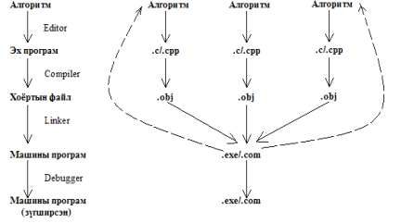
ПРОГРАМЧЛАЛЫН ХЭЛ Си
Програмчлалын систем, компайлер
Codeblocks, Dev-c++, Visual C++, gcc compiler

Slide 11
ХЭЛ
Хэл, зориулалт
6000 гаруй
Зохиомол хэл, 3000 орчим
Цагаан толгой
Үгийн сан
Зөв бичгийн дүрэм

Slide 12


ЦАГААН ТОЛГОЙ
Үсэг
Цифр
Доод зураас
Цэг таслал, бусад тэмдэг
Команд
for, while, do-while, if-else, switch-case, return, break, continue

Slide 13
ЦАГААН ТОЛГОЙ -2
Тусгай \escape\ код , тэмдэгтийн нийлэмж
Гар, дэлгэцийн ажиллагааг удирдах үүрэгтэй.
\a дуут дохио
\b буцаж арчих
\f хуудас хөөх
\n шинэ мөр
\r мөрийн эх
\t хэвтээ догол
\v босоо догол
\\
\?
\’
\”
\000
\xhh
\Xhh

Slide 14
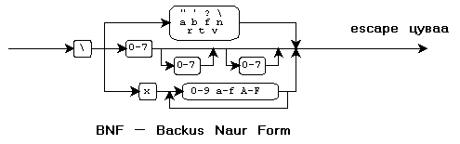
ЦАГААН ТОЛГОЙ -3
Тусгай \escape\ кодын нийлэмж
BNF – хэлний дүрмийг дүрслэх тэмдэглээ, 1954, Fortran

Slide 15
ЦАГААН ТОЛГОЙ –3A
http://en.wikipedia.org/wiki/Backus-Naur_form
http://code916.gsfc.nasa.gov/Data_services/doc/df/node112.html
http://www.math.grinnell.edu/~stone/courses/languages/C-syntax.xhtml

Slide 16
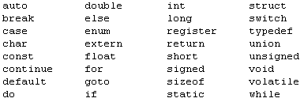
ЦАГААН ТОЛГОЙ -4
Тусгай үгс \keywords\ - Түлхүүр үгс
Зааглагч тэмдэг
20h, 09h, 0DH, 0Ah

Slide 17
СИ ПРОГРАМЫН БҮТЭЦ, ФУНКЦИЙН БҮТЭЦ
СИ програм функциас тогтдог
Функц гэж юу болох:
y = f(x)
Функцийн шинж
Бусад объектоос ялгах нэр
Гаднаас авах утга
Буцах утга

Slide 18
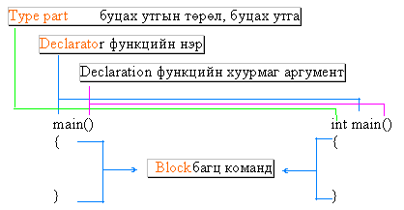
СИ ПРОГРАМЫН БҮТЭЦ
Си програм
Функцийн нэгдэл
Си програм бүрд заавал байх функц: main()

Slide 19
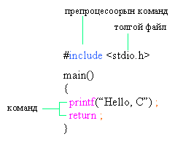
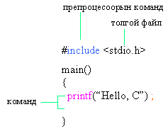
СИ ПРОГРАМЫН ЖИШЭЭ
Препроцессор: Зарим боловсруулалтын алхмыг гол процессын өмнө хийдэг програм.
Turbo c-д cpp.exe

Slide 20
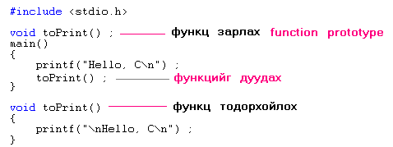
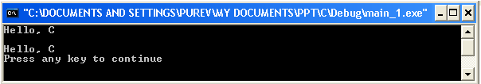
СИ ПРОГРАМЫН ЖИШЭЭ-2

